Slide 1


zum Webinar Mit dieser Beispielkalkulation für Ihre EUR.1 machen Sie im grenzüberschreitenden Verkehr alles richtig mit Julianna Straib-Lorenz
Herzlich willkommen
Gleich geht es los!

Slide 2



[Kalkulation EUR.1]
Ihr Tagesplan:
Mit dieser Beispielkalkulation für Ihre EUR.1 machen Sie im grenzüberschreitenden Verkehr alles richtig
Julianna Straib-Lorenz
Ihre Experten:
[Kalkulation EUR.1] [22.11.2023]

Slide 3

[Kalkulation EUR.1]
Inhalt des Vortrags:
Welche Arten des Warenursprungs gibt es?
    Made in und handelsrechtlicher Ursprung
    Präferenzieller Ursprung
    Kumulierung
Wie ermittle ich sicher den Ursprung meiner Ware?
Mit diesem Prüfschema klappts!
Das ist der Unterschied zwischen EUR1 und einem Ursprungszeugnis!
Die EUR.1 in der Praxis
2 Beispielkalkulationen anhand einer Maschine und anhand eines Einzelteils.
Ausfüllhilfe EUR.1 Formular
[Kalkulation EUR.1] [22.11.2023]

Slide 4
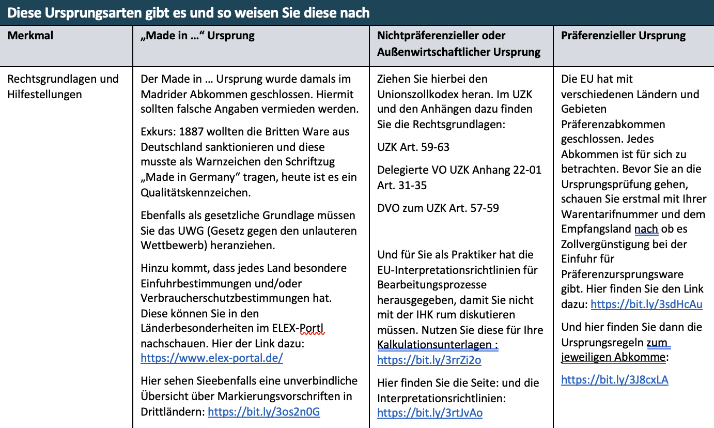
[Kalkulation EUR.1] - [Ursprungsarten]
Welche Arten des Warenursprungs gibt es?
[Kalkulation EUR.1] [22.11.2023]

Slide 5
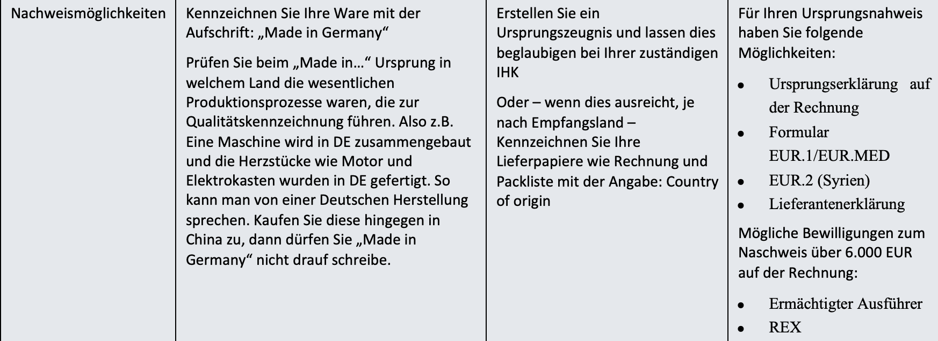
[Kalkulation EUR.1] - [Ursprungsarten]
Welche Arten des Warenursprungs gibt es?
[Kalkulation EUR.1] [22.11.2023]

Slide 6
[Kalkulation EUR.1] - [Basiswissen]
Welche Arten des Warenursprungs gibt es?
Basiswissen zum präferenziellen Ursprung
  Welche Präferenzabkommen gibt es?
    Link
[Kalkulation EUR.1] [22.11.2023]

Slide 7
[Kalkulation EUR.1] - [Prüfungsschema]
Wie ermittle ich sicher den Ursprung meiner Ware?
Mit diesem Prüfschema klappts!
    Siehe Schaubild
Unterscheid zwischen einer EUR.1 und einem Ursprungszeugnis
  Präferenzieller und handelsrechtlicher Ursprung
  Nachweise und Vergünstigungen unterscheiden sich
  Siehe Formulare
.
[Kalkulation EUR.1] [22.11.2023]

Slide 8
[Kalkulation EUR.1] - [Beispielkalkulation+Ausfüllhilfe]
Beispielkalkulation 1
  Maschine
  Siehe Excel-Datei
Beispielkalkulation 2
  Einzelteil
  Siehe Excel-Datei
Ausfüllhilfe
  Siehe Tabelle/Checkliste
[Kalkulation EUR.1] [22.11.2023]

